Slide 1

PROIECTAREA ASISTATĂ DE CALCULATOR A MODULELOR ELECTRONICE
Departamentul de Electronică şi Calculatoare
str. Politehnicii 1, 500024 Braşov
0268 478705
Cursul nr. 9

Slide 2
Cuprins
Tehnici de transfer Schematic-PCB
  Introducere
  Alocarea de capsule
  Postprocesarea proiectului schematic
  Realizarea conturului PCB
    Modul grafic
    Modul independent

Slide 3
Tehnici de transfer Schematic-PCB
Introducere
Scopul este de a arăta aspectele teoretice și practice ale procedurii de transfer a proiectului electronic din blocul schematic în blocul de generare a structurii de interconectare on-board (transfer Schematic-PCB, întâlnit și sub forma de transfer SCM-PCB).
Prin intermediul acestei proceduri, proiectul schematic este configurat și postprocesat în vederea generării unor fișiere de tip netlist care să conducă la realizarea modulului electronic virtual și a plăcii de circuit imprimat asociate schemei electronice proiectate.

Slide 4
Introducere
Transferul Schematic (din OrCAD Capture) în PCB (din OrCAD PCB Editor) se realizează prin intermediul a trei fișiere de postprocesare.
Transferul se realizează doar după ce fiecărei componente electronice virtuale îi este asociată o capsulă, numită și amprentă PCB sau PCB Footprint, în limba engleză, din biblioteca de capsule asociată blocului de proiectare a circuitelor imprimate, OrCAD PCB Editor.
În sistemul de proiectare Cadence OrCAD, capsula se numește package syombol.

Slide 5


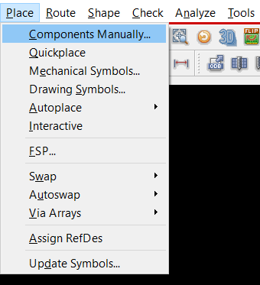
Introducere
Vizualizarea capsulelor din cadrul bibliotecilor
Se deschide programul OrCAD PCB Editor și se apasă butonul Place Manual din bara verticală stânga de instrumente sau din meniul Place și se selectează Components Manually...

Slide 6
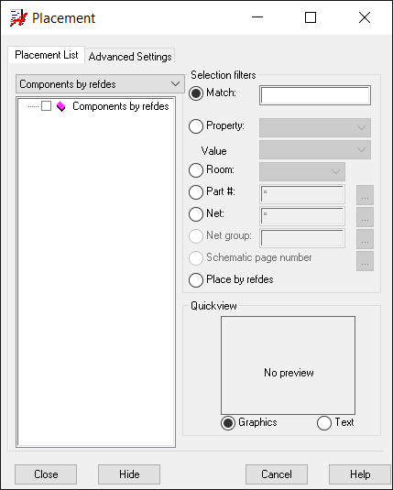
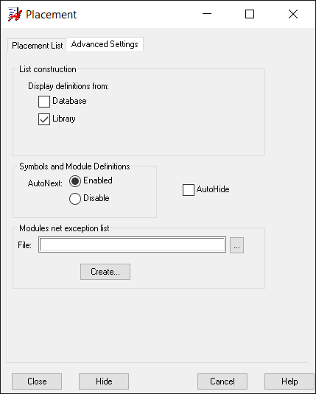
Introducere
Vizualizarea capsulelor din cadrul bibliotecilor
Se selectează tabul Advanced Settings și se bifează câmpul Library, debifându-se câmpul Database

Slide 7
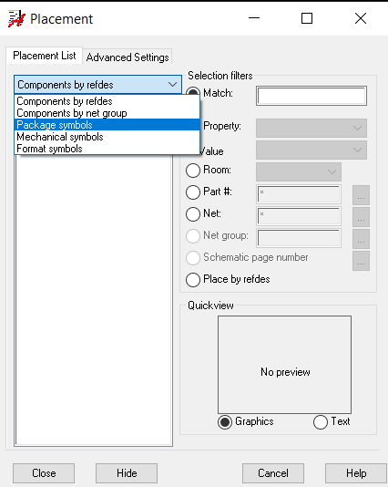
Introducere
Vizualizarea capsulelor din cadrul bibliotecilor
Se revine la tabul Placement List și din meniul derulant din stânga sus se alege opțiunea Package symbols, putându-se astfel vizualiza
toate capsulele existente în
biblioteca blocului PCB Editor.
Dacă numele capsulei nu este cunoscut, se va
baleia lista de capsule și se va alege capsula
corespunzătoare componentei electronice
virtuale plasate în proiectul electronic din OrCAD
Capture, în concordanță cu componenta reală
fabricată.

Slide 8
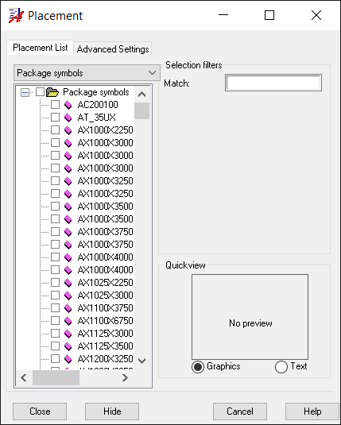
Introducere
Vizualizarea capsulelor din cadrul bibliotecilor
Simbolurile de capsule sunt ordonate
alfabetic.

Slide 9
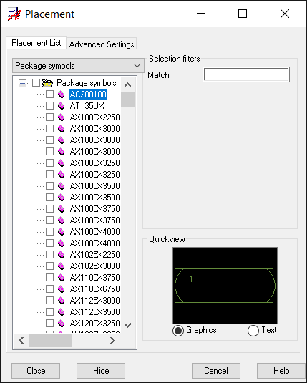
Introducere
Vizualizarea capsulelor din cadrul bibliotecilor
Dând clic pe numele unui simbol,
forma lui apare în fereastra Quick view

Slide 10
Alocarea de capsule
Se selectează componenta în OrCAD Capture, clic dreapta și se alege Edit Properties...
După deschiderea ferestrei de proprietăți, în câmpul PCB Footprint se introduce denumirea capsulei
Exemplu: fie circuitul format dintr-o rezistență în paralel cu un condensator electrolitic. Presupunem că rezistența are amprenta RES400 iar condensatorul CAP196

Slide 11
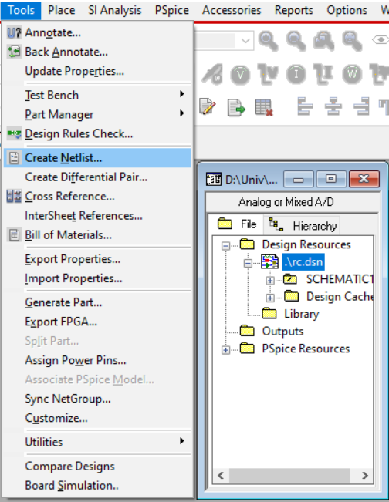
Postprocesarea proiectului schematic
În fereastra Project manager se selectează
fișierul de tip design (*.DSN) care conține
întreaga informație tehnică legată de
circuitul electronic proiectat;
Din meniul Tools se alege comanda
Create Netlist...

Slide 12
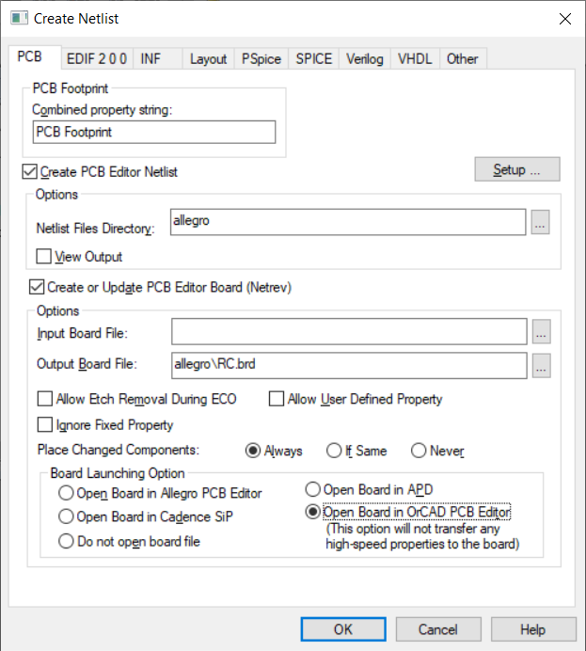
Postprocesarea proiectului schematic
După selectarea comenzii Create
Netlist se va deschide o fereastră tip
tablou cu mai multe file (multi-tab)

Slide 13
Postprocesarea proiectului schematic
Zona PCB Footprint precizează câmpul (din
baza de date a componentelor virtuale) care
va fi luat în calcul în vederea asocierii de
capsule pentru toate componentele
Se va bifa caseta Create or Update PCB Editor
Board (Netrev) și opțiunea Open Board in
OrCAD PCB Editor
Se bifează caseta All User Defined Property,
pentru a permite și transferul proprietăților
definite de utilizator.

Slide 14
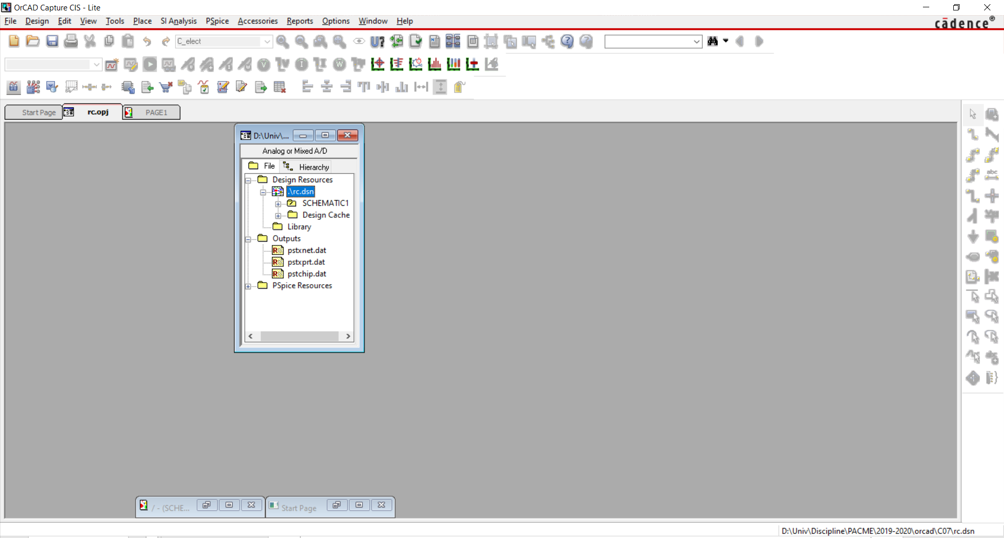
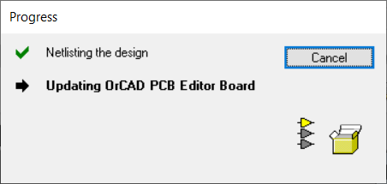
Postprocesarea proiectului schematic
După selectarea tuturor câmpurilor necesate,
se inițiază procedura de postprocesare și se
generează cele 3 fișiere de transfer:
  pstxnet.dat
  pstxprt.dat
  pstschip.dat
Generarea fișierelor de postprocesare

Slide 15
Postprocesarea proiectului schematic
Fișierele de postprocesare permit transferul complet al informațiilor din cadrul proiectului schematic, astfel:
  pstxnet.dat – pentru informații legate de conexiunile electrice;
  pstxprt.dat – pentru informații legate de coponentele electronice;
  pstchip.dat – pentru informații legate de entitățile din interiorul componentelor electronice.
Aceste fișiere se salvează în directorul Outputs
din cadrul ferestrei Project manager:

Slide 16
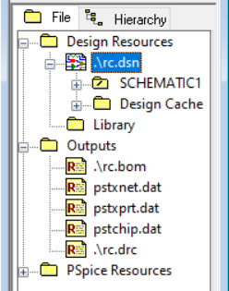
Postprocesarea proiectului schematic
Tot în directorul Outputs se salvează și orice alt fișier de postprocesare, cum ar fi:
  Fișierul care conține lista de aprovizionare
  (BOM) - rc.bom
  Fișierul de verificare a regulilor electrice (DRC) - rc.drc
DRC – Design Rules Check
BOM – Bill Of Materials

Slide 17
Postprocesarea proiectului schematic
În timpul postprocesării se creează pe disc un subdirector allegro, în interiorul directorului asociat proiectului schematic.
În subdirectorul allegro sunt plasate fișierele de transfer, fișierul proiectului PCB (RC.brd) și fișierele asociate/conexe transferului, respectiv proiectului PCB.
IMPORTANT:
  fișierul tip text, netrev.lst prezintă informații esențiale din timpul rulării transferului, inclusiv toate atenționările (warnings) și erorile (errors) apărute din cadrul proiectului schematic;
  Cu Notepad sau Wordpad se poate deschide și consulta, doar în cazul în care la crearea fișierelor netlist apare o eroare.

Slide 18
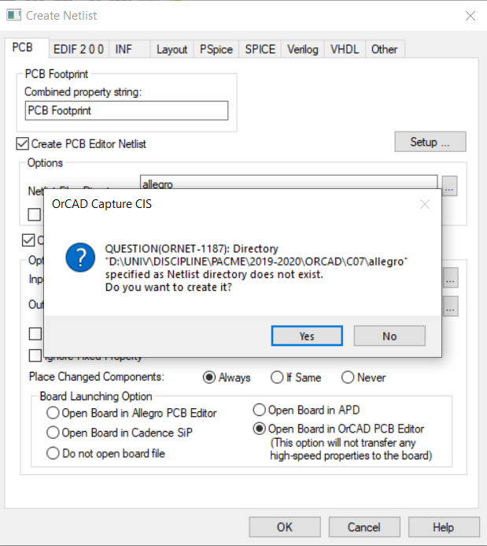
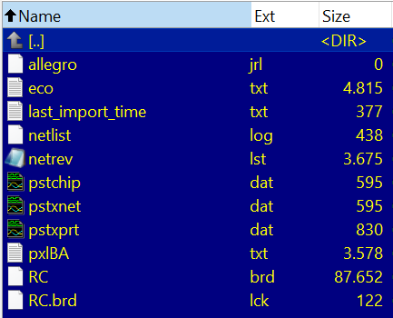
Postprocesarea proiectului schematic
Crearea pe disc a subdirectorului
allegro în interiorul directorului
asociat proiectului schematic:

Slide 19
Postprocesarea proiectului schematic
Proiectul PCB aflat în lucru este un fișier cu extensia *.BRD, care este salvat și poate fi găsit în subdirectorul allegro.
Dacă transferul se blochează din cauza unor probleme de proiectare sau erori pe parcursul fazei de postprocesare, proiectul trebuie corectat (se consultă fișierul netrev.lst) și se reia procedura de transfer.
Dacă transferul a avut loc fără erori, atunci proiectul schematic cu toate componentele, conexiunile electrice și configurările, este stocat în baza de date a proiectului PCB și are loc deschiderea automată a blocului PCB Editor.

Slide 20
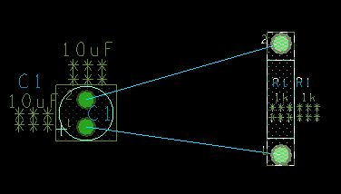
Postprocesarea proiectului schematic
Se deschide aria de proiectare a cablajului, care inițial nu conține niciun element;
Pentru plasarea componentelor în aria de proiectare, trebuie efectuate operațiile:
  Se selectează butonul Place Manual (șirul vertical stânga, primul buton de sus) sau din meniul Place se alege opțiunea Components Manually...
  În fereastra Placement se selectează tabul
  Placement List (de regulă este selectat implicit)
  și se alege filtrarea Components by refdes, unde
  refdes este referința componentelor virtuale
  din blocul de proiectare schematică.

Slide 21
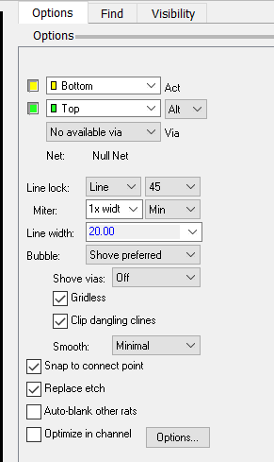
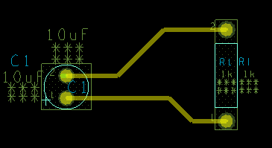
Realizarea conturului PCB
Plasarea interconexiunilor
Prin activarea butonului din șirul vertical stânga
Add Connect și setările din fereastra din dreapta
Options, se pot realiza interconexiunile dintre
componente:
IMPORTANT: orice modul electronic trebuie să se
realizeze pe o placă cu dimensiuni bine definite.

Slide 22
Realizarea conturului PCB
Înaintea generării conturlui plăcii trebuie configurați anumiți parametri PCB importanți.
Oriunde în aria neagră se dă clic dreapta și se selectează Quick Utilities → Design Parameters sau din meniul Setup se alege opțiunea Design Parameters sau se poate apăsa butonul cu ”globul pământesc”, numit prmed din prima bară orizontală de instrumente.
Se deschide fereastra Design Parameter Editor și se alege tabul Design.

Slide 23
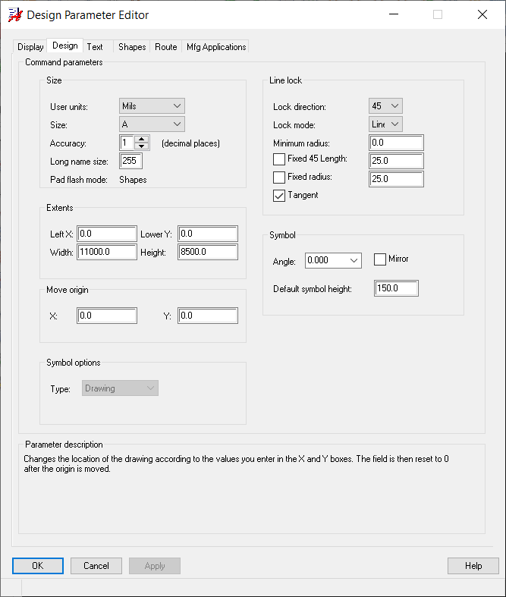
Realizarea conturului PCB
În fereastra Design Parameter Editor cu
tabul Design activat se aleg:
  Unitatea de măsură User units → mils
  Dimensiunea ariei de lucru Size → A
  Precizia de proiectare Accuracy → 1
  sau 0 zecimale după virgulă
  Originea de proiecatre Move origin
  Se poate lăsa valoarea implicită 0,0

Slide 24
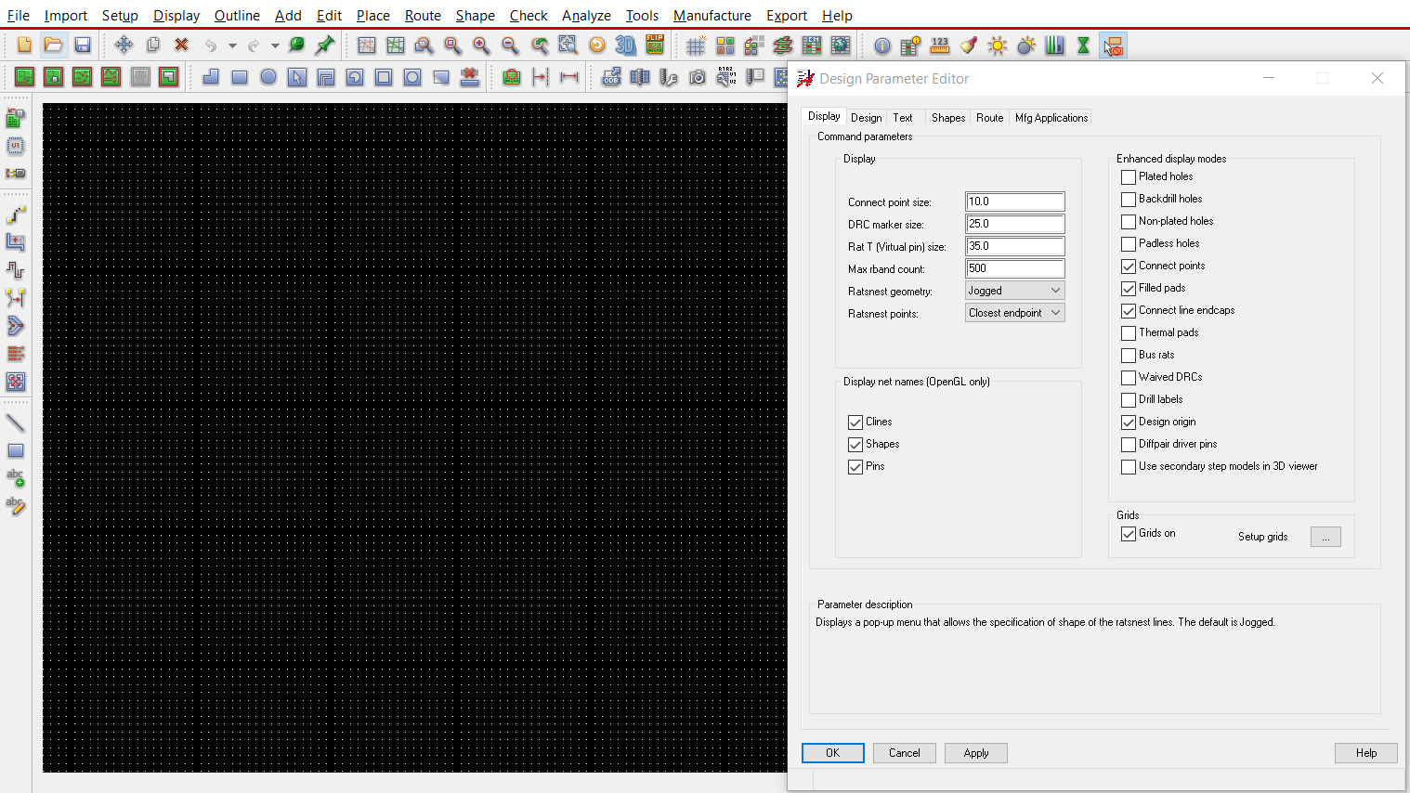
Realizarea conturului PCB
În tabul Display se
poate selecta la
Grids opțiunea
Grids On pentru
a afișa pe ecran
grila curentă:

Slide 25
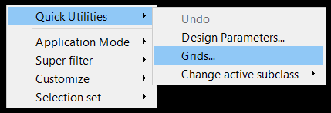
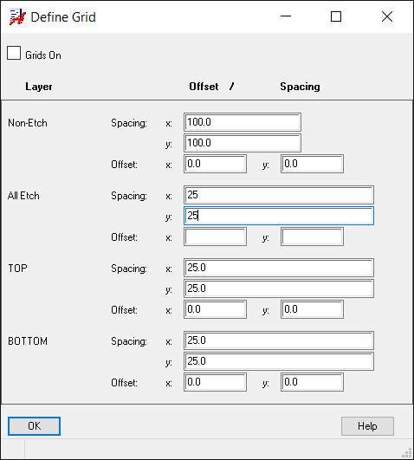
Realizarea conturului PCB
Clic dreapta în aria neagră și la Quick Utilities se
alege opțiunea Grids...
În fereastra Define Grid, la secțiunile Non-Etch
(grila neelectrică) și All-Etch (grila electrică)
se aleg spațierile pe axele X și Y:
  Non-Etch → 50 sau 100 mil
  All-Etch → 25 mil

Slide 26
Realizarea conturului PCB
Realizarea conturului PCB se poate face:
  în aria de proiectare a interfeței grafice cu utilizatorul, prin trasarea/setarea conturului plăcii – modul grafic
  în linia de comandă, prin introducerea unor comenzi vectoriale de la tastatură – modul independent

Slide 27
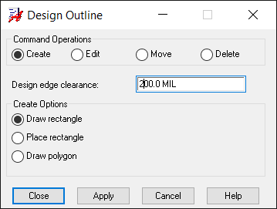
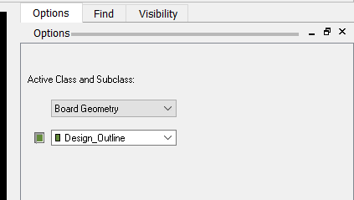
Realizarea conturului PCB
Modul grafic
Se selectează din meniul Outline comanda Design...
Se deschide fereastra Design Outline
În fereastra de control Options din partea din
dreapta sus a ecranului se verifică setările
automate:
  a clasei Board Geometry
  și a subclasei Design_Outline
pentru a se permite generarea unui contur de
tipul ”contur de placă” și nu a unui alt tip de
contur.

Slide 28
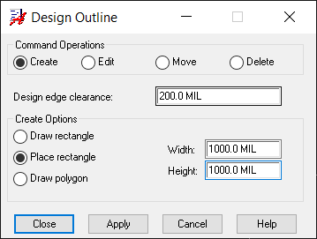
Realizarea conturului PCB
Modul grafic
În interiorul ferestrei Design Outline se va configura forma plăcii, dimensiunea acesteia și se va preciza valoarea spațierii față de marginea plăcii – Design edge clearence, numit și spațiu de gardă.
Aceasta reprezintă o zonă lipsită de orice element PCB (componentă, traseu, gaură de trecere, arie de cupru, text,
etc.) valoarea ei fiind setată de utilizator.
INDICAȚIE:
  se poate alege Design edge clearence = 200MIL
  și astfel se poziționează mai ușor găurile de prindere ale
  plăcii;
  SAU se alege Design edge clearence = 100MIL

Slide 29
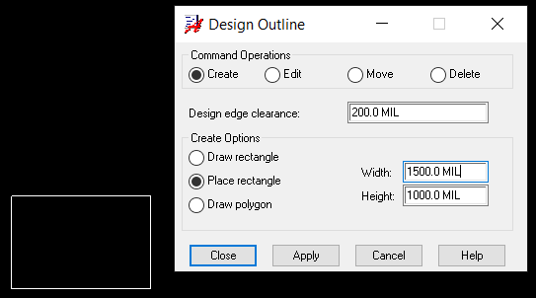
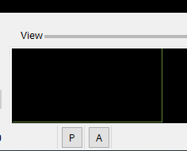
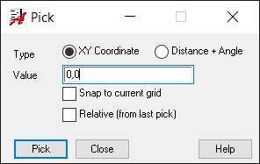
Realizarea conturului PCB
Modul grafic
Cu setările efectuate, fără să se
închidă fereastra Design Outline,
pe aria neagră apare conturul de
placă definit, dar se deplasează
odată cu cursorul.
Pentru a-l așeza cu colțul din stânga
jos în punctul (0,0) se dă clic pe
butonul P din partea inferioară a ariei
de proiecatare și în fereastra Pick
se completează la Value → 0,0
Apoi clic pe Pick și Close din fereastra
Pick, urmat de Close în fereastra
Design Outline.

Slide 30
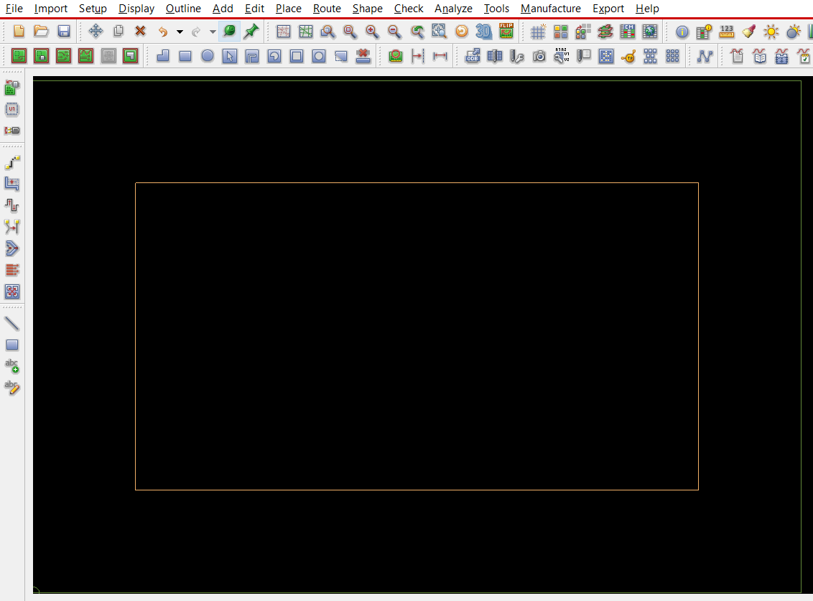
Realizarea conturului PCB
Modul grafic
Cic pe butonul Zoom fit și apare placa cu conturul definit de utilizator

Slide 31
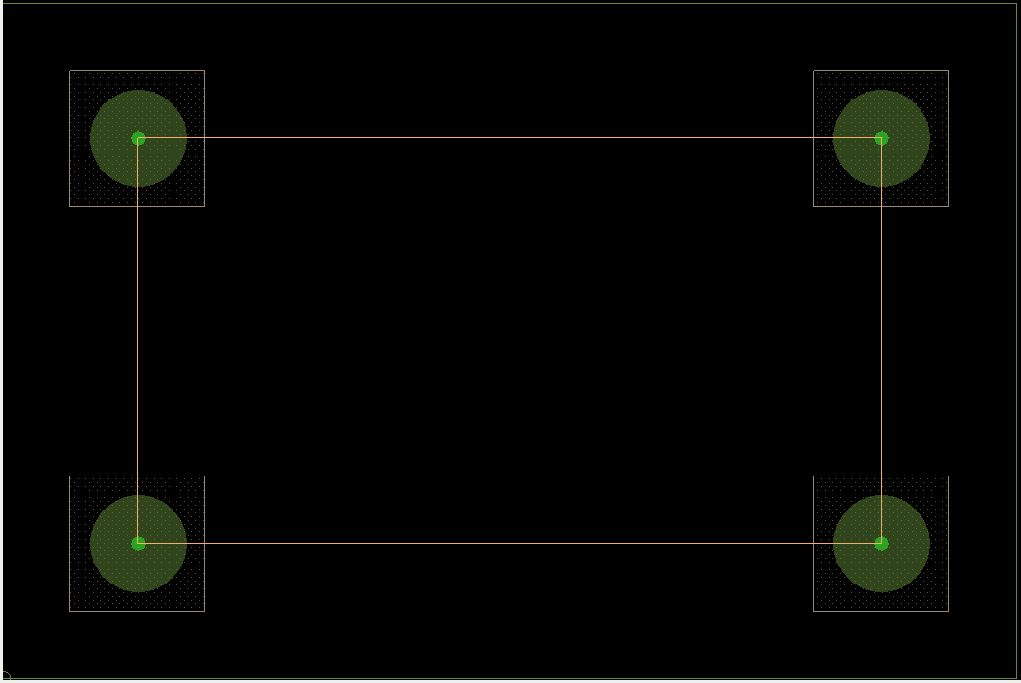
Realizarea conturului PCB
Modul grafic
Găurile de prindere ale plăcii se plasează în colțurile dreptunghiului interior, centrele găurilor fiind situate la aproximativ 5 mm de fiecare latură a plăcii
Place → Mechanical Symbols… și se alege MTG125

Slide 32
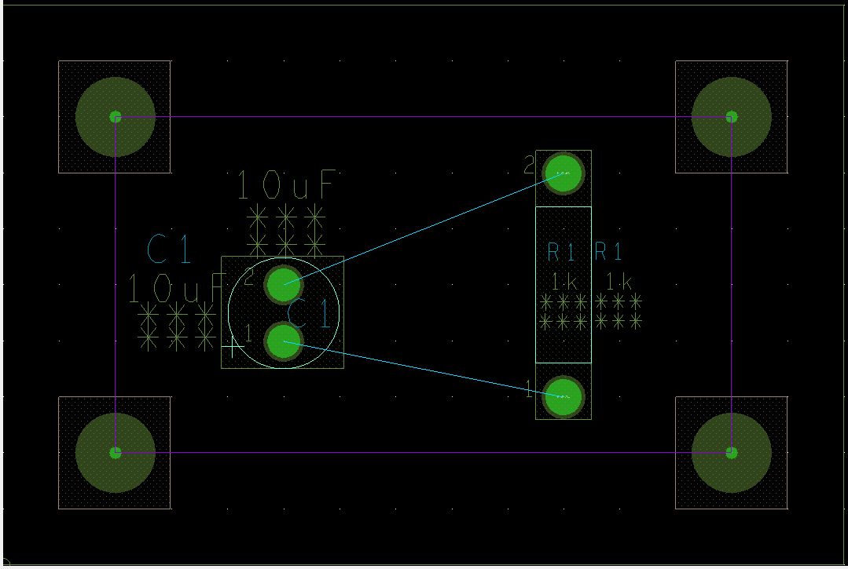
Realizarea conturului PCB
Modul grafic
După introducerea tuturor datelor, se va obține conturul viitoarei plăci reale de circuit imprimat, asemănător cu exemplul simplu ales:

Slide 33
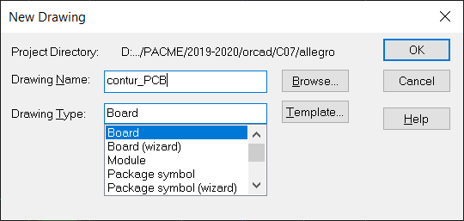
Realizarea conturului PCB
Modul independent
Se alege din meniul File comanda New;
Se deschide fereastra New Drawing, alegându-se:
  Numele – Drawing Name → contur_PCB
  Tipul proiectului – Drawing Type, implicit fiind Board
Un alt proiect sau un alt contur poate fi importat dând clic pe Browse
După introducerea datelor se dă OK

Slide 34
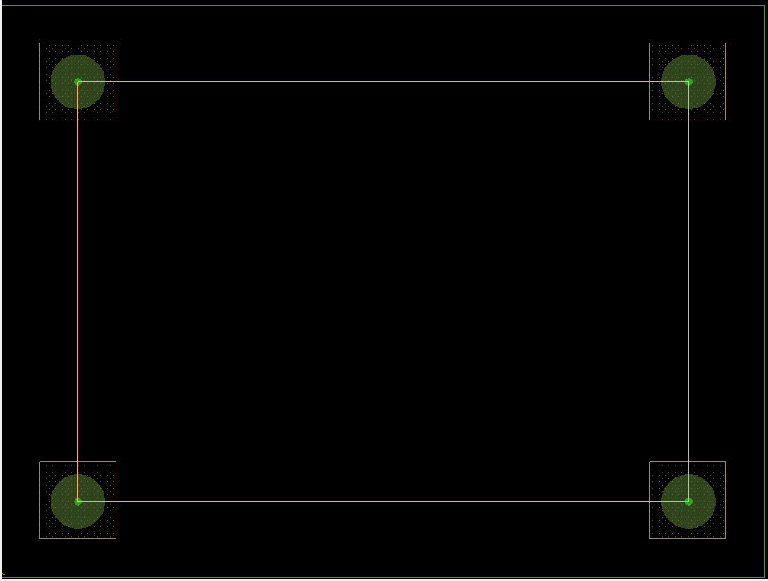
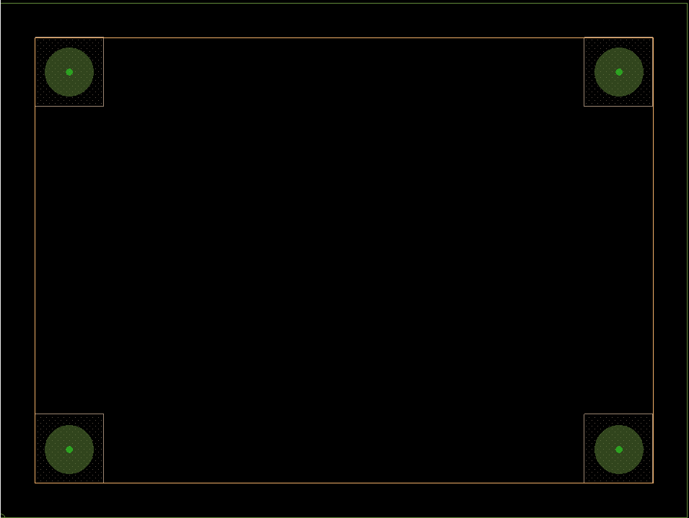
Realizarea conturului PCB
Modul independent
Se repetă pașii de la modul grafic și se descrie o placă cu dimensiunile 2000 mil x 1500 mil și găuri de prindere a plăcii:
SAU

